Slide 1
冲刺——用虚拟机执行TinyScript程序

Slide 2
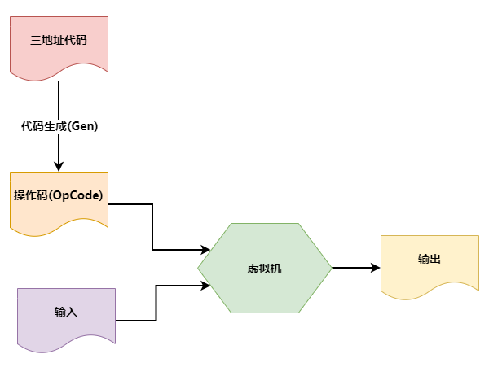
三地址代码以后做什么？

Slide 3
代码生成器（Generator)
是一个转换器，将三地址代码转化为机器代码
为什么不直接用虚拟机执行三地址代码？
性能问题（三地址代码如x=a*b还需要分析）
优化问题
寄存器利用
机器码选择
……
封装&抽象

Slide 4
虚拟机(Virtual Machine)
虚拟机是模拟计算机的软件（世嘉模拟器玩过么？王者荣耀PC版用过吗？）
使用虚拟机的作用
跨平台
资源调度/共享
隔离（容器、沙箱）

Slide 5
TinyScript虚拟机的组成
内存（32位整数数组）
寄存器(32位整数数组)
PC/SP/RA等特殊寄存器
S0/S1/S2普通寄存器
……
CPU循环(fetch/decode/exec)
decode
execute
store
fetch

Slide 6
操作码（Operate Code）
也叫指令码(instruction code)，字节码（byte code），虚拟机上执行的虚拟机器代码（类比计算机上执行的机器代码）
为什么要有Operate Code? 性能损耗如何？
标准（Standard）优势
性能考量
Opcdoe到机器代码开销可以用JIT技术优化

Slide 7
操作码举例
比较寄存器S0和S1的值，如果不相等然后就跳转到第100行代码；如果相等就执行下一行代码
例如：BNE S0, S1, L0
0x15
0x0a
0x0b
100
OpCode
寄存器S0
寄存器S1
Label

Slide 8
操作码举例
将S0和S1的值相加，存入S0
例如：ADD S0, S1, S0
0x01
0x0a
0x0b
0x0b
OpCode
寄存器S0
寄存器S1
寄存器S1
空

Slide 9
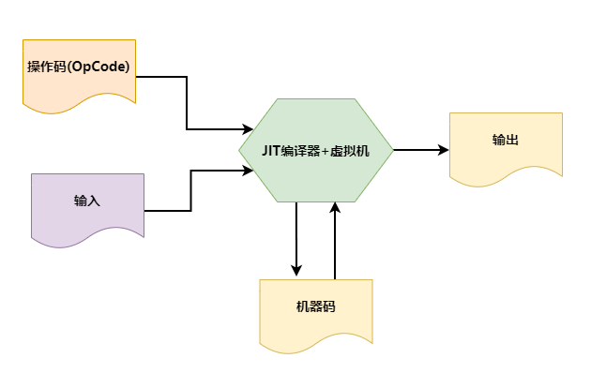
准时制技术(Just In Time)

Slide 10
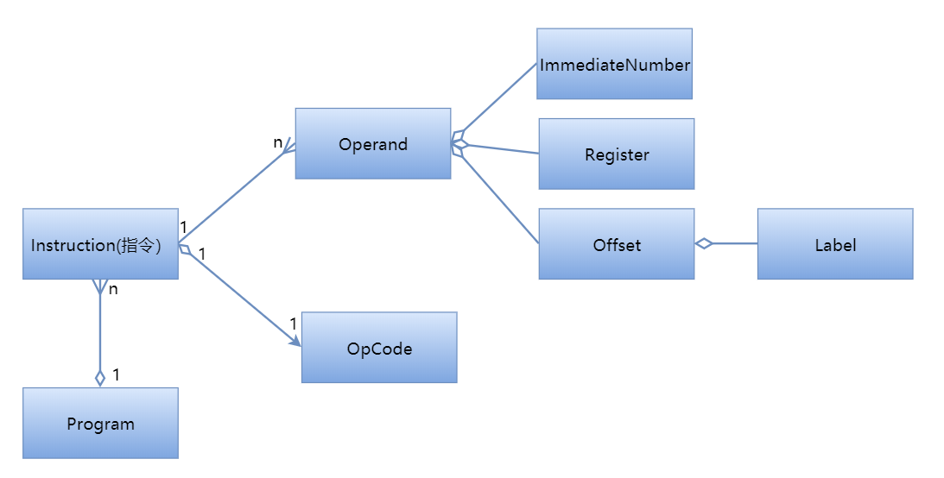
TinyScript代码生成器类型设计

Slide 11
虚拟机——指令和程序表示(vm 01)
程序（Program）
指令（Instruction）
操作符/操作数(OpCode/Operand)

Slide 12
生成器——将三地址代码转化成指令

Slide 13
Opcode Generator
for( taInstruction : taProgram.instructions) {
switch(taInstruction.getType()) {
case ASSIGN:
case GOTO:
….
}
}

Slide 14
ASSIGN
var a = 3 * 4
var b = a + 1
# var a = 3*4
LW S0 STATIC 0
LW S1 STATIC 1
MULT S0 S1
MFLO S2
SW S2 SP 0
# var b = a + 1
LW S0 SP 0
LW S1 STATIC 2
ADD S2 S0 S1
SW S2 SP 1
静态符号表
Offset | Value
0 | 3
1 | 4
2 | 1
符号表
name | Offset
a | 0
b | 1

Slide 15
GOTO
GOTO L0:
….
L0:
标签重定位
L0 <- 100
符号表
JUMP 100
name | Offset
L0

Slide 16
函数调用
func foo(a int, bint) int {
return a + b
}
foo(10, 20)
外层符号表
name | Offset | 说明
L0 |  | 函数标签
P0 | 0 | 返回值
内层符号表
name | Offset | 说明
P0 | 0 | 返回地址
a | 1 | 函数参数a
b | 2 | 函数参数b
P1 | 3 | 临时变量
L0:
p1 = a+b
RETURN p1
PASS 10
PASS 20
SP -1
CALL L0
SP 2
静态符号表
Offset | Value
0 | 10
1 | 20

Slide 17
传递参数a
…
LW S0 STATIC 0
SW S0 SP -2
…
L0:
p1 = a+b
RETURN p1
PASS 10
PASS 20
SP -1
CALL L0
SP 2
…
a
P0 – 内层符号表(返回地址）
P0 – 外层符号表(返回值)

Slide 18
传递参数b
…
LW S0 STATIC 0
SW S0 SP -2
LW S0 STATIC 1
SW S0 SP -3
…
L0:
p1 = a+b
RETURN p1
PASS 10
PASS 20
SP -1
CALL L0
SP 2
…
b
a
P0 – 内层符号表(返回地址）
P0 – 外层符号表(返回值)

Slide 19
创建活动记录
…
LW S1 STATIC 1
SW S0 SP -3
SUBI SP SP -1
…
L0:
p1 = a+b
RETURN p1
PASS 10
PASS 20
SP -1
CALL L0
SP 2
…
b
a
P0 – 内层符号表(返回地址）
P0 – 外层符号表(返回值)

Slide 20
函数调用
…
JR 100
…
L0:
p1 = a+b
RETURN p1
PASS 10
PASS 20
SP -1
CALL L0
SP 2
…
b
a
P0 – 内层符号表(返回地址）
P0 – 外层符号表(返回值)

Slide 21
计算a+b
…
LW S0 SP -1
LW S1 SP -2
ADD S2 S0 S1
SW S2 SP SP -3
…
L0:
p1 = a+b
RETURN p1
PASS 10
PASS 20
SP -1
CALL L0
SP 2
p1
b
a
P0 – 内层符号表(返回地址）
P0 – 外层符号表(返回值)

Slide 22
返回结果
…
RETURN
…
L0:
p1 = a+b
RETURN p1
PASS 10
PASS 20
SP -1
CALL L0
SP 2
p1
b
a
P0 – 内层符号表(返回地址）
P0 – 外层符号表(返回值)

Slide 23
回收活动记录
…
LW S0 SP -3
SW S0 SP + 1
RETURN
…
L0:
p1 = a+b
RETURN p1
PASS 10
PASS 20
SP -1
CALL L0
SP 2
p1
b
a
P0 – 内层符号表(返回地址）
P0 – 外层符号表(返回值)

Slide 24
IF语句
if(n==0) {
// if内部逻辑
}
p0 = n == 0
IF p0 ELSE L0
// IF内部逻辑
GOTO L0
L0:
…
BNE S2 ZERO L0
…

Slide 25
虚拟机——指令翻译过程讲解(vm 02)
赋值语句和表达式生成指令
IF语句生成指令
函数生成指令
Unit Test

Slide 26
补课——神奇的位运算

Slide 27
操作符
操作符 | 说明
& | 位与
| | 位或
^ | 异或
~ | 取反
>> | 左移
<< | 右移
>>> | 无符号左移

Slide 28
取反（~）
~1 = 0xfffffffe = -2
~0 = 0xffffffff = -1
怎么理解：-1+1 = 0
正负数互转：-a = ~a + 1
~5 = -6 -5 = ~5 + 1

Slide 29
位与(&)
1 & 2 = 0
0x10 & 0x11 = 0x10
0x35 & 0xff = 0x35
0xffffffff & 0xffffffff = -1

Slide 30
位或(|)
1 | 2 = 3
0x10 | 0x11 = 0x11
0x35 | 0xff = 0xff
0xffffffff | 0 = -1

Slide 31
异或(^)
1 ^ 1 = 0
2 ^ 1 = 3
2 ^ 3 = 1
0xffffffff ^ 0 = -1

Slide 32
左移（<<）
1 << 2 = 4
3 << 2 = 0b1100 = 12
0xffffffff << 1 = 0xfffffffe = -2
0xffffffff << 8 = 0xffffff00 = -256
1 << 10 = 1024

Slide 33
右移(>>)
1 >> 1 = 0
2 >> 1 = 1
3 >> 1 = 1
1024 >> 9 = 2
-1 >> x = -1 (-1 = 0xffffffff)
负数右移补1，正数补0

Slide 34
无符号右移（>>>）
1 >> > 1 = 0
+x >>> y ⬄ x >> y（正数等价）
-1 >>> 1 = +0x0fffffff

Slide 35
虚拟机—— 指令的编码和解码(vm 03)
指令编码过程
指令解码过程
UnitTest

Slide 36
虚拟机执行程序(vm 04)
虚拟机程序
表达式求值
函数求值
Unit Test

Slide 37
课程总结——如何成为优秀的架构师
编译器制作结业典礼

Slide 38
再看编译器-知识迁移
高级语言
业务语言
分析→语法树
分析→领域模型
综合→ 低级语言
综合→代码
执行
执行

Slide 39
分层设计Review
结构化（分层：分析+综合）
分析
词法
语法……
综合
翻译
代码生成
执行……

Slide 40
类型设计Review
类型抽象（AST、TA指令、指令）
类
成员
方法
关系（继承、组合）

Slide 41
算法和数据结构
算法
循环（状态机）
递归（产生式）
决策：遍历/查找/求值
数据结构
链表
树
栈、队列
图

Slide 42
底层知识
CPU
指令
寻址
内存
栈
堆（操作系统部分）
寄存器

Slide 43
工具
Vim敲代码
自动化测试工具
绘图工具
……

Slide 44
如何做一个优秀的架构师
领域足够认知
怎么分层/怎么设计类型
基础足够扎实
算法/数据结构
底层足够熟悉
操作系统/网络/计算机组成等
工具足够熟练
我为什么要做编译器？

